Slide 1
第二节 科学探究：欧姆定律

Slide 2
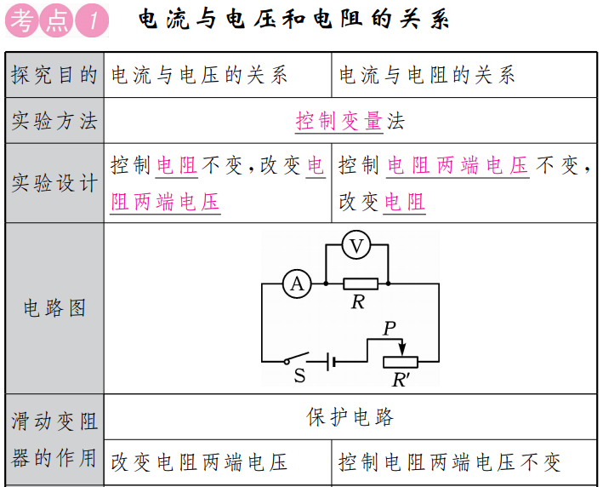


Slide 3
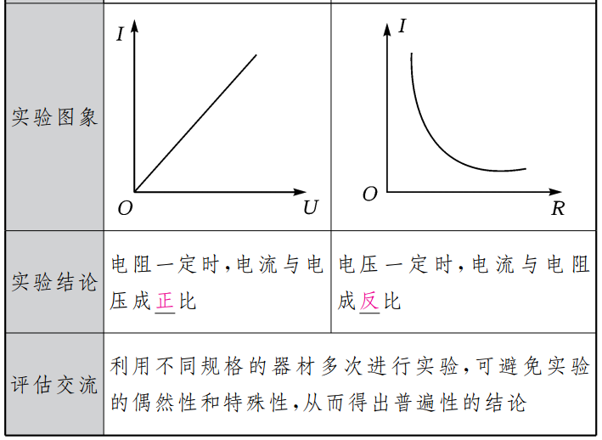

Slide 4
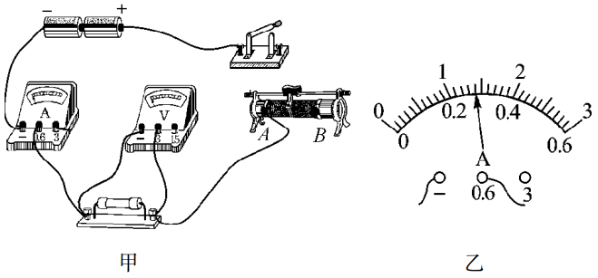
针对训练
用如图甲所示的实验电路探究“电流与电阻的关系”，请解答下列问题：
（1）请用笔画线代替导线，将图甲中的实验电路连接完整（导线不能交叉）。
（2）小明接入 5 Ω 的电阻，移动变阻器滑片，使电流表的示数如图乙所示，则此时电路中的电流为____ A。
（3）换成 10 Ω 的电阻，为保持电压表示数不变，滑动变阻器的滑片应向______端移动。

Slide 5
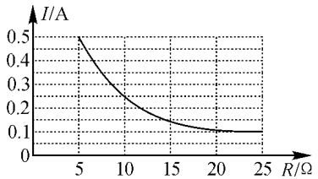
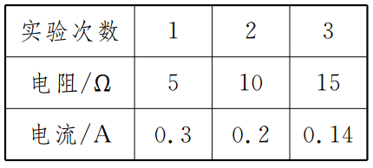
针对训练
（4）小红在实验中得如下表所示的数据，分析表中数据不能得出“电流大小与电阻成反比”的结论，原因是______。
（5）小红纠正错误后重新进行实验，并根据新数据描绘出 I～R 图像如右图所示，由图像可知，她在实验中控制的电压为_____ V。
（6）实验中，如果用小灯泡代替定值电阻进行探究，是否可以？答：______，理由是____________________。

Slide 6
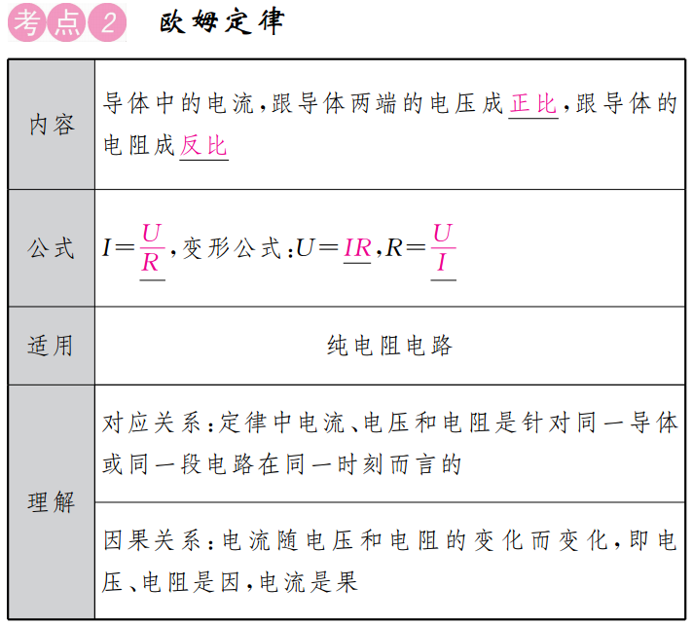
考点2：欧姆定律
纯电阻电路，即消耗的电能完全转化为内能的电路，Q=W。

Slide 7
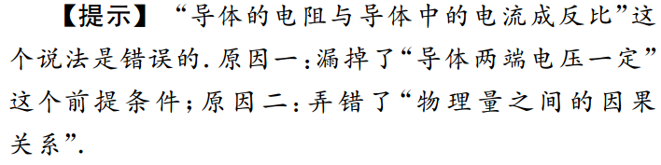
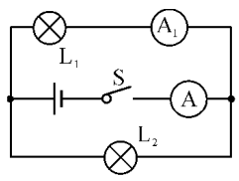
针对训练：如图所示电路图，电源电压 6 V，灯 L₂的电阻是 10 Ω，闭合开关 S，电流表 A₁的示数是 0.3 A，不考虑温度对灯丝的影响，求：
（1）灯 L₁的阻值；
（2）电流表 A 的示数。

Slide 8
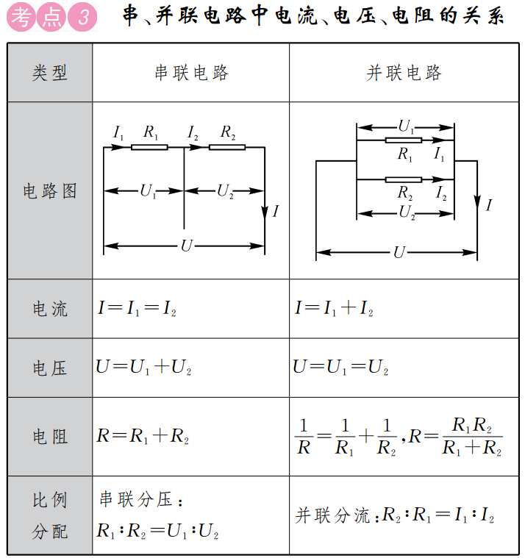
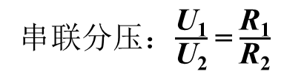
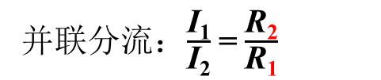
考点3：串、并联电路中电流、电压、电阻的关系

Slide 9
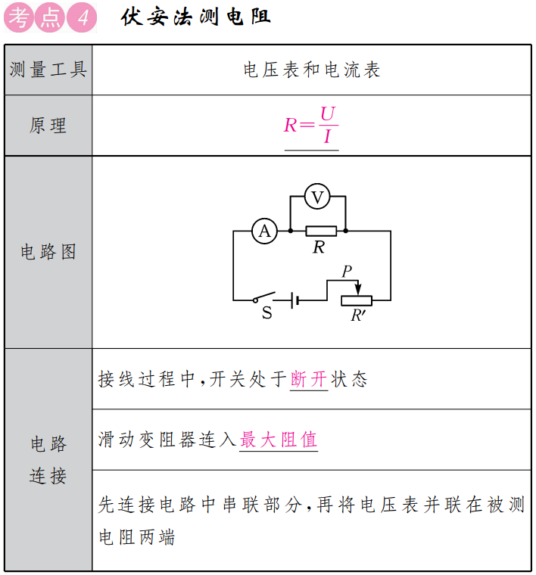
考点4：伏安法测电阻
提示：（1）滑动变阻器的作用：①保护电路；②改变电阻两端的电压及对应的电流，从而实现多次测量。（2）测量定值电阻时，就多次测量求平均值以减小误差；测量小灯泡的电阻时，由于灯丝的电阻受温度影响明显，故不能将多次测量结果求平均值作为灯丝的阻值。

Slide 10
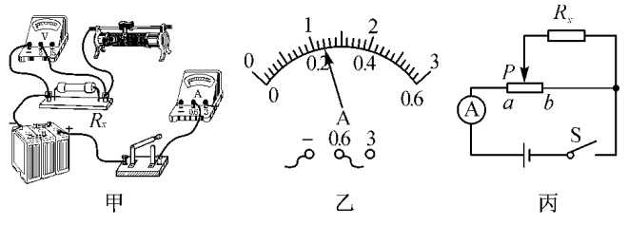
针对训练
如图甲是用“伏安法”测量未知电阻 R_{x} 阻值的实物电路图：
（1）请用笔画线代替导线，将图中的实物电路连接完整。
（2）闭合开关前应将滑动变阻器的滑片移到_________处；闭合开关后，发现电流表无示数，电压表指针偏转明显，则出现的故障可能是 R_{x} _______。
（3）排除故障后，闭合开关，当滑片移到某位置时，电压表示数为 2.4 V，
电流表示数如图乙所示，其读数为___A ，则未知电阻 R_{x} = ____Ω。

Slide 11
针对训练
（4）若实验中电压表损坏，利用其他的原有器材也能测出未知电阻R_{x} 的阻值，实验如图丙所示（滑动变阻器最大阻值为 R₀，电源电压未知且不变）
①闭合开关 S，将滑动变阻器的滑片 P 移到a 端，记录电流表示数 I₁；②闭合开关 S，将滑动变阻器的滑片 P 移到_____端，记录电流表示数 I₂；③写出待测电阻的阻值表达式R_{x} =_________（用已知量和测量量符号表示）。
（5）小亮在实验时，连接好电路后闭合开关，小灯泡闪亮一下就熄灭了。检查发现小灯泡的灯丝已烧断。分析原因是闭合开关时，滑动变阻器的滑片未移至__________处，导致电流过大而形成的。

Slide 12
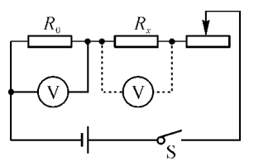
针对训练
（6）将电阻R_{x} 换成小灯泡，重复上述实验，发现几次实验测得小灯泡的电阻相差较大，原因可能是___________。
（7）实验中，小明利用电压表设计了如下实验电路图，也能测出待测电阻的大小：①按照电路图接好电路，先将滑动变阻器滑片调到_________，再闭合开关，调节滑动变阻器的滑片到适当的位置，记下电压表示数U₀；②断开开关，保持滑片的位置_____，将电压表改接在未知电阻两端，闭合开关，记下电压表的示数 U_{x} ；
③因为串联电路中各处的电流相等，所以根据欧姆定律可得 R_{x} = ___（用测量量表示）。

